Slide 1
TIẾNG VIỆT 1
Tập 2
Tuần 25
Bài 132: uênh – uêch

Slide 2



KHỞI ĐỘNG

Slide 3





ONG VỀ TỔ

Slide 4




ONG VỀ TỔ
Chơi
Luật chơi:
Sau một ngày làm việc chăm chỉ, các chú ong đều mang về một túi mật đầy, ai cũng muốn được vào tổ trước để khoe với ong chúa nhưng lối vào thì chỉ vừa cho 1 chú ong.
Các em hãy giúp các bạn ong vào được tổ của mình bằng cách đọc đúng mật mã vào tổ của từng chú ong
Cách tiến hành:
Click vào chú ong muốn chọn: mật mã xuất hiện, học sinh đọc đúng mật mã.
Click vào mật mã và chú ong để được bay vào tổ.

Slide 5







chim oanh
mới toanh
kế hoạch
doanh trại
khoảnh đất

Slide 6
TIẾNG VIỆT 1
Tập 2
Tuần 25
Bài 132: uênh – uêch

Slide 7
KHỞI ĐỘNG

Slide 8
ONG VỀ TỔ

Slide 9
ONG VỀ TỔ
Chơi
Luật chơi:
Sau một ngày làm việc chăm chỉ, các chú ong đều mang về một túi mật đầy, ai cũng muốn được vào tổ trước để khoe với ong chúa nhưng lối vào thì chỉ vừa cho 1 chú ong.
Các em hãy giúp các bạn ong vào được tổ của mình bằng cách đọc đúng mật mã vào tổ của từng chú ong
Cách tiến hành:
Click vào chú ong muốn chọn: mật mã xuất hiện, học sinh đọc đúng mật mã.
Click vào mật mã và chú ong để được bay vào tổ.

Slide 10
chim oanh
mới toanh
kế hoạch
doanh trại
khoảnh đất

Slide 11


1. KHÁM PHÁ

Slide 12

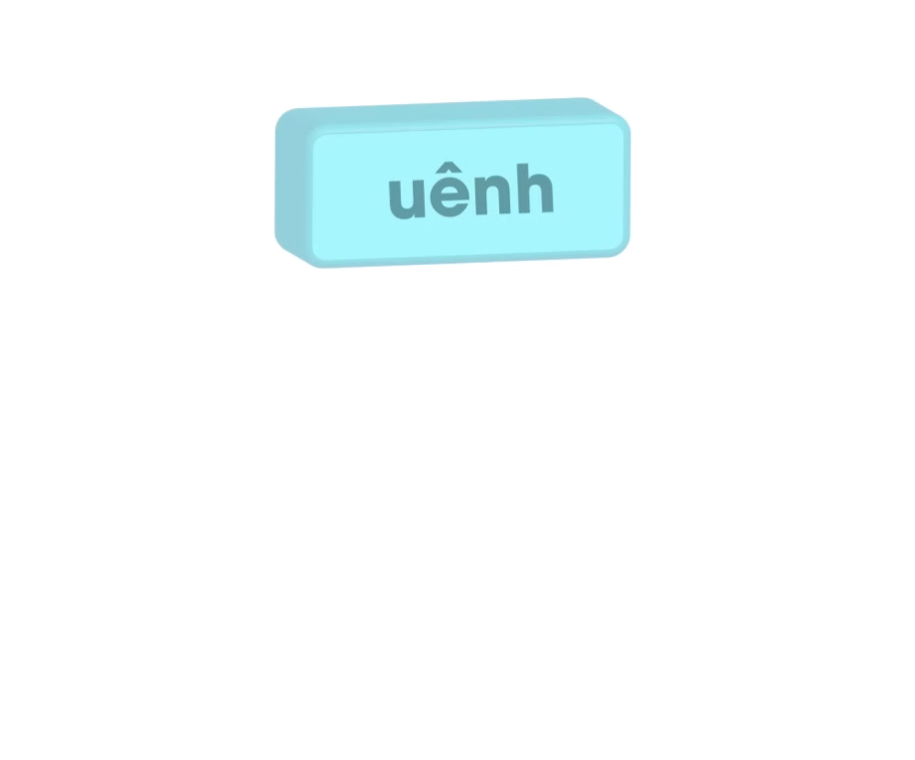

Làm quen
uênh
uênh
nói huênh hoang

Slide 13


Làm quen
vẽ nguệch ngoạc
uêch
uêch

Slide 14


So sánh:
uênh - uêch

Slide 15

Bảng gài
uênh
huênh hoang
uêch
nguệch ngoạc

Slide 16

Giải lao
BÀI HÁT:
Mời bạn vui múa ca

